Slide 1


ГОДЫ ВЕЛИКИХ ИСПЫТАНИЙ
Федеральное государственное бюджетное образовательное учреждение
высшего образования
«Новосибирский государственный медицинский университет»
Министерства здравоохранения Российской Федерации
(ФГБОУ ВО НГМУ Минздрава России)
Библиотека
ПОДВИГУ ВОЕННЫХ МЕДИКОВ В ГОДЫ ВЕЛИКОЙ ОТЕЧЕСТВЕННОЙ ВОЙНЫ 1941-1945 гг. ПОСВЯЩАЕТСЯ
Новосибирск, 2026

Slide 2
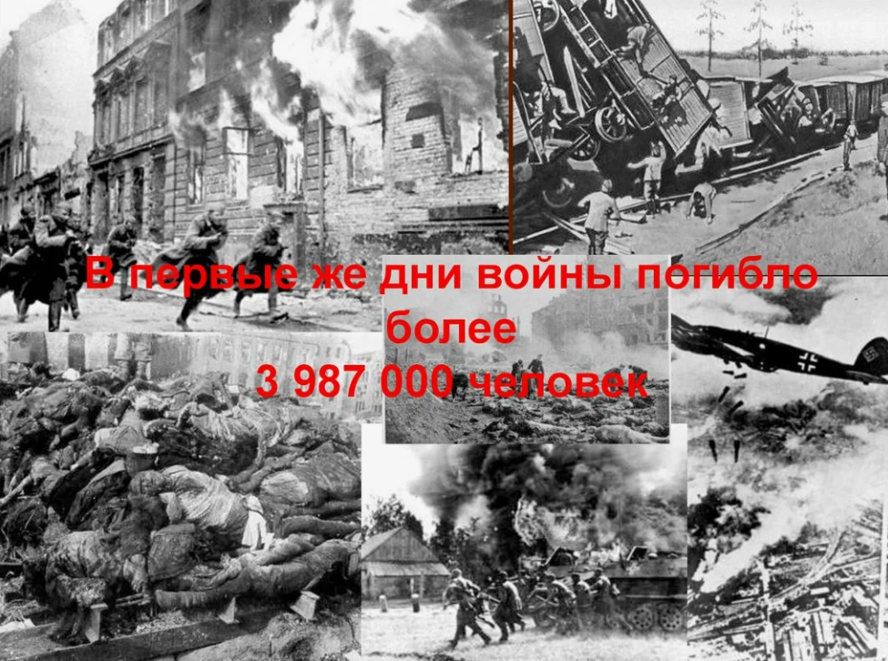
ЭПИГРАФ
«Война – это кровавое месиво, но именно медики возвращают людей из небытия. Их подвиг – не в одном дне, а в каждом часе той страшной войны».
(Из воспоминаний маршала Г.К. Жукова)
1941-1945 гг.

Slide 3
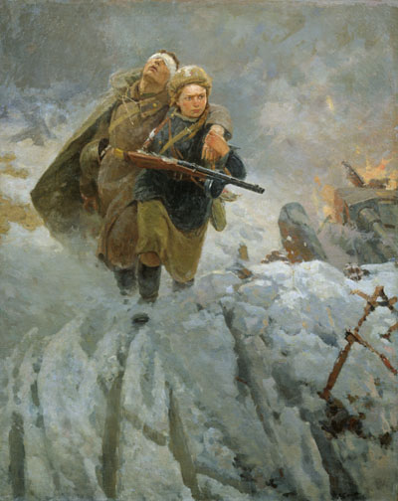
ЦЕНА ВОЗВРАЩЕНИЯ
Ключевые цифры:
Общие потери Красной Армии ранеными и больными: свыше 22 млн. человек.
Возвращено в строй: более 17 млн. (около 72-75%).
Врачи, фельдшеры, санинструкторы и санитарки в годы Великой Отечественной войны 1941-1945 гг. сыграли ключевую роль в спасении жизней солдат, сохранении боеспособности армии и развитии военной медицины.
Художник М. Самсонов «Сестрица». 1954 год.

Slide 4
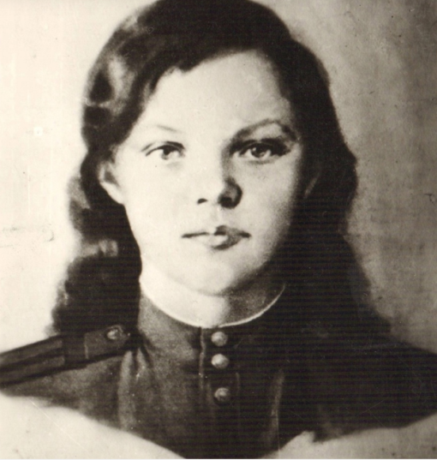
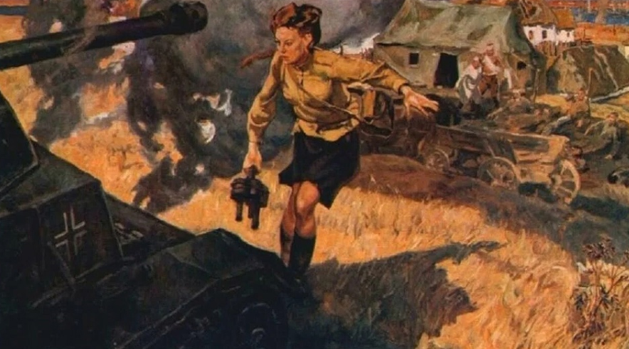
«СМЕРТНИКИ» ПЕРВОГО ЭШЕЛОНА – САНИНСТРУКТОРЫ
Кто это: Девушки и парни 18-20 лет, вытаскивавшие раненых с поля боя под пулями.
Подвиг: За 3 года войны санинструкторы вынесли с поля боя более 1,5 млн раненых с их личным оружием.
Пример: Санинструктор Валерия Гнаровская в 1943 году подорвала вражеский танк, прорвавший оборону и направлявшийся к штабу. 2 июня 1944 года Указом Президиума Верховного Совета СССР Валерии Осиповне Гнаровской, навечно оставшейся девятнадцатилетней, было присвоено звание Героя Советского Союза. Посмертно.
Гнаровская В. О.
Художник М. Самсонов. «Подвиг
Валерии Гнаровской». 1984 год

Slide 5
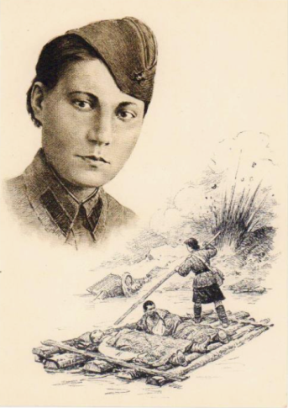
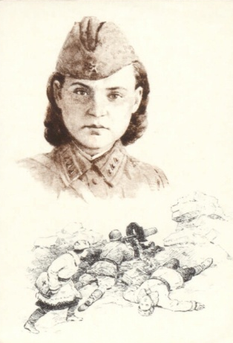
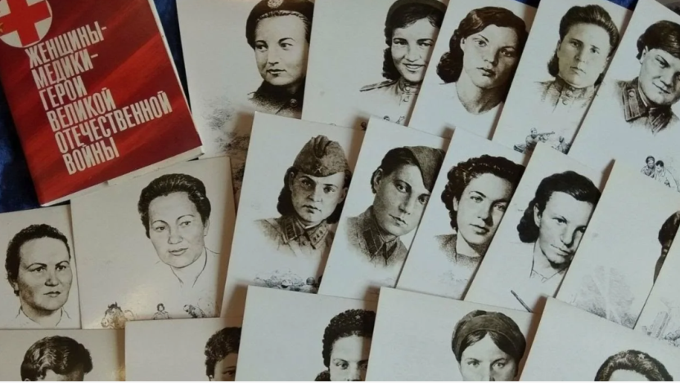
ЖЕНЩИНЫ В ВОЕННОЙ МЕДИЦИНЕ. НЕЖНОСТЬ И СТАЛЬ
Статистика: В Красной Армии служило более 600 000 женщин-медиков.
Герои Великой Отечественной войны:
  - Санинструктор Зинаида Самсонова – вынесла 30 раненых, погибла в 19 лет. (Стихотворение Ю. Друниной «Зинка» посвящено именно Самсоновой З. А.)
  - Санинструктор Мария Боровиченко (медсестра) – вынесла более 20 раненых, погибла в 18 лет…
На их руках
Солдаты умирали.
На их руках
Солдаты выживали…
Л. Попов
Самсонова Зинаида
Александровна
Мария Сергеевна
Боровиченко

Slide 6
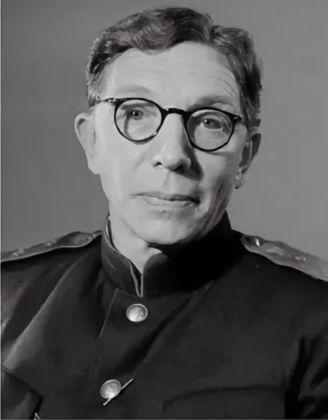
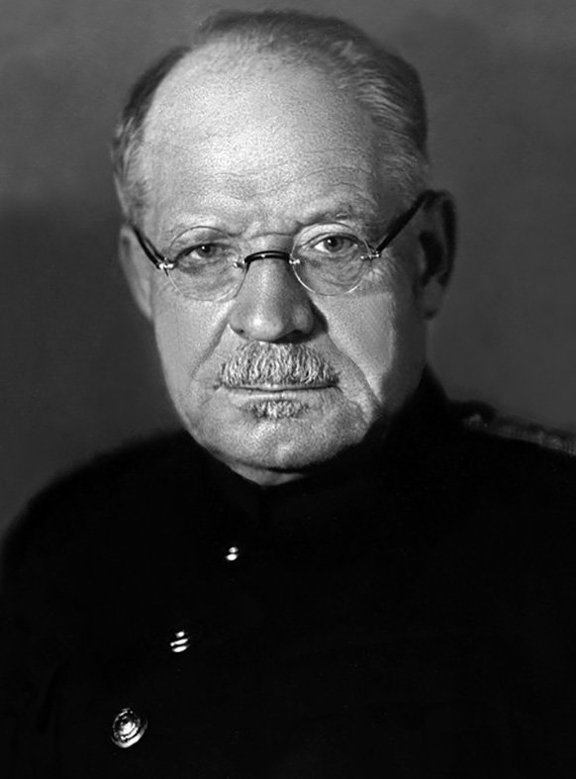
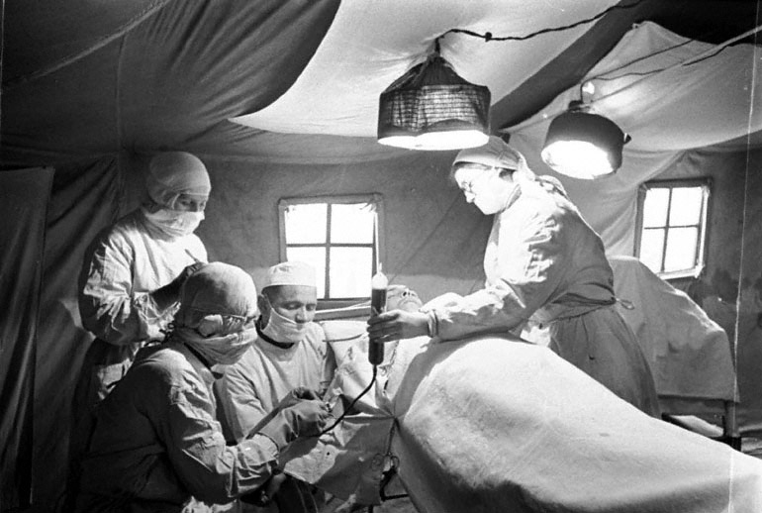
ХИРУРГИ В ПОЛЕВЫХ ГОСПИТАЛЯХ. «КОНВЕЙЕРЫ ЖИЗНИ»
«Хирург на войне работал на износ.
Сотни операций за сутки...
Спал со скальпелем в руке».
  Сергей Сергеевич Юдин. В годы Великой Отечественной войны - старший инспектор-консультант при главном хирурге РККА, затем хирург-инспектор Главного военно-санитарного управления РККА. Организовал систему переливания трупной крови.
  Николай Нилович Бурденко главный хирург Красной Армии.
  Разработал систему поэтапного лечения раненых.
Госпиталь размещался в палатках, сараях, землянках. Работа за операционным столом длилась по 12-16 часов без перерыва.

Slide 7
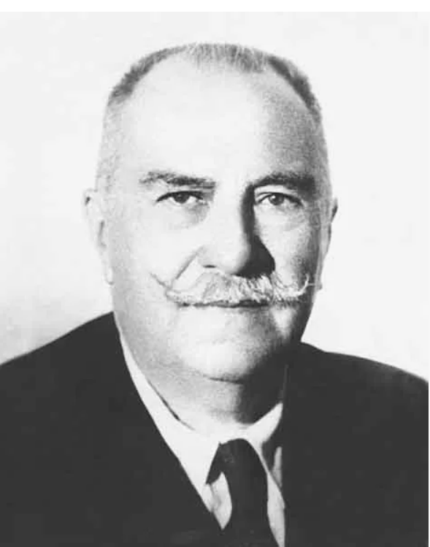
ЛЕГЕНДАРНЫЙ МЕТОД – НОВОКАИНОВАЯ БЛОКАДА
А. В. ВИШНЕВСКОГО
Хирург Вишневский А. В. разработал технологию, совмещающую три процедуры. Она получила название «Триада Вишневского» и включала местную анестезию, мощную новокаиновую блокаду и масляно-бальзамические повязки с мазью Вишневского. Это позволило оперировать раненых в полевых условиях без общего наркоза (когда не было эфира или наркозных аппаратов).
Эффект: Снижение болевого шока, профилактика гнойных осложнений. Благодаря этому методу удалось спасти сотни тысяч жизней бойцов в годы Великой Отечественной войны.
Вишневский Александр
Васильевич

Slide 8
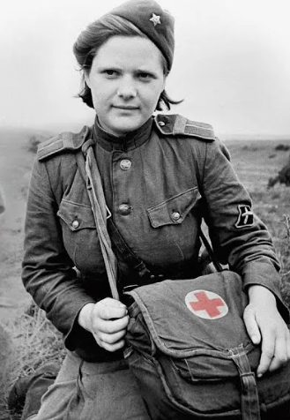
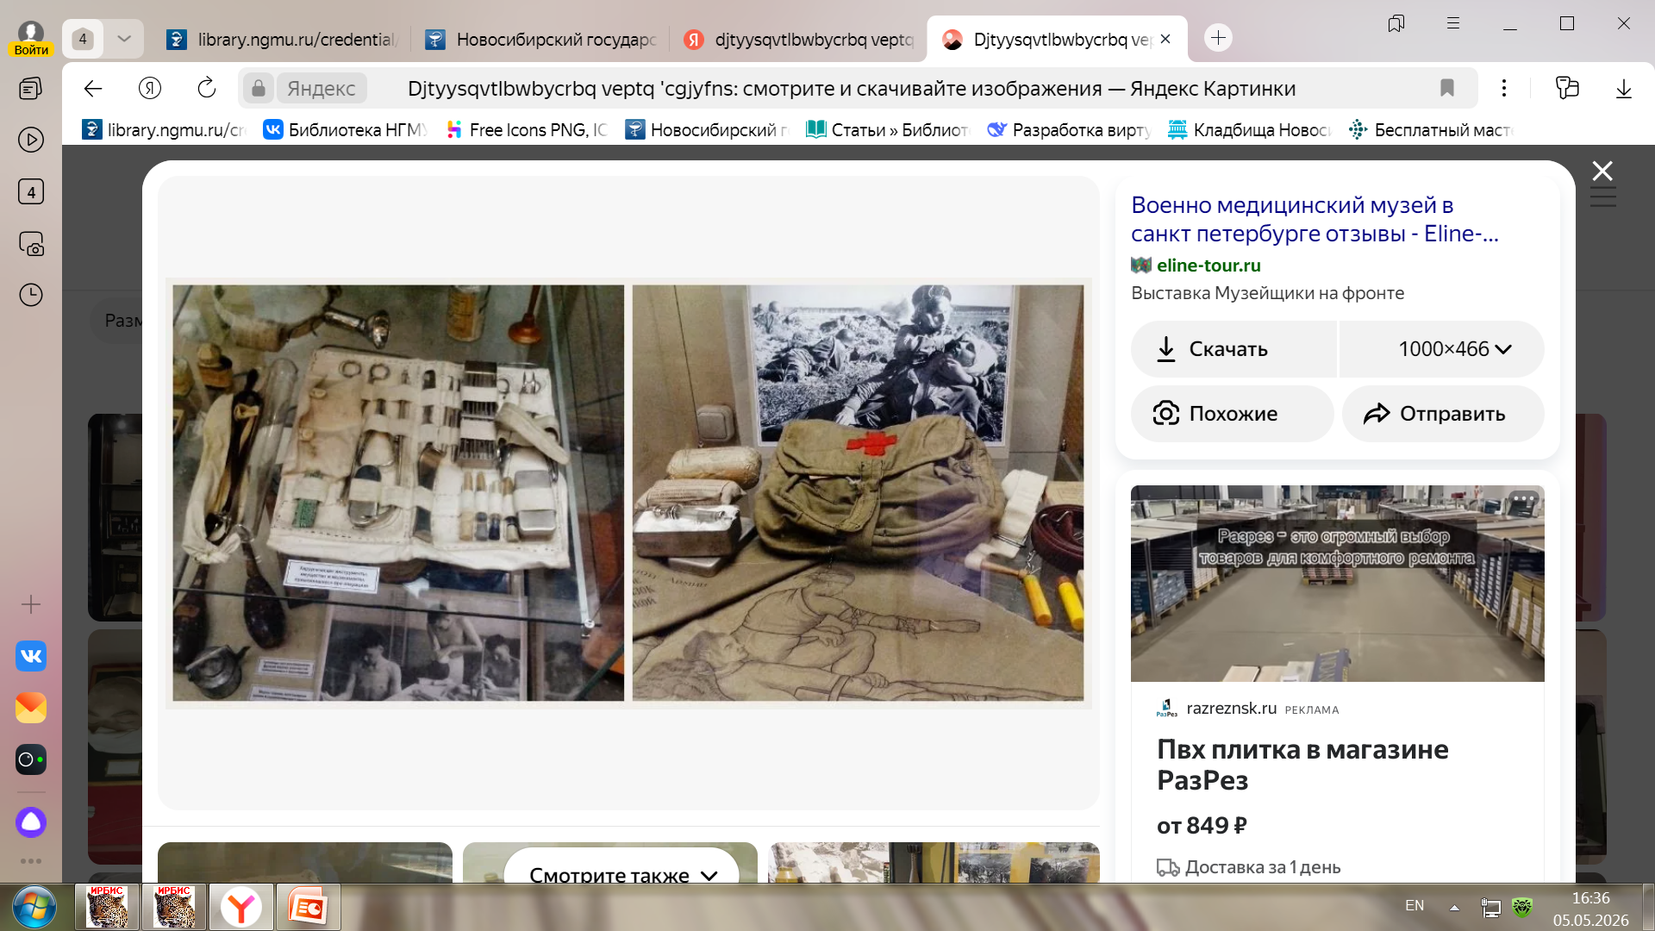
МЕДИЦИНСКИЕ ИНСТРУМЕНТЫ ВОЙНЫ
Что было в санитарной сумке:
Жгут, индивидуальный перевязочный пакет, шины, морфий в ампулах, шприцы, ножницы для разрезания одежды, пинцет.
Хирургический набор военного врача:
Скальпель, зажимы, пила (для ампутаций), ранорасширители.
Фотография экспонатов военно-медицинского музея
Фотография экспонатов военно-медицинского музея

Slide 9
ВКЛАД НМИ В ПОБЕДУ
Главная задача НМИ в условиях военного времени заключалась в подготовке врачебных кадров для фронта и эвакогоспиталей.
Деятельность института была весьма многогранна:
- ускоренная подготовка квалифицированных врачебных кадров (за все военные годы Новосибирский медицинский институт подготовил 1177 врачей);
- организация госпиталей и работа в них;
разработка научных рекомендаций по эффективному лечению раненых;
- внедрение открытий в практику здравоохранения;
- оказание помощи сельскому хозяйству и эвакуированным промышленным предприятиям;
сбор средств в фонд обороны.
В первый год войны институт осуществил два выпуска. Из числа выпущенных, четырехсот сорока четырех врачей, около 80% были призваны в армию или ушли добровольцами на фронт.

Slide 10
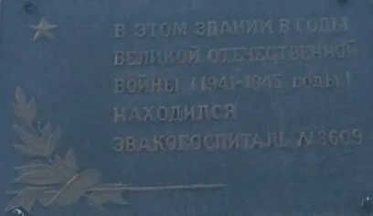
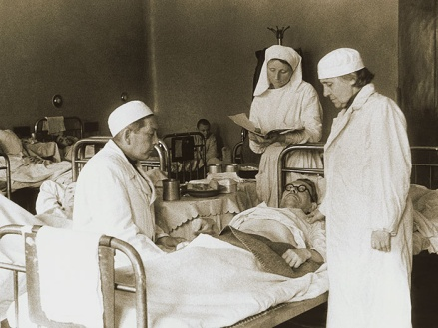
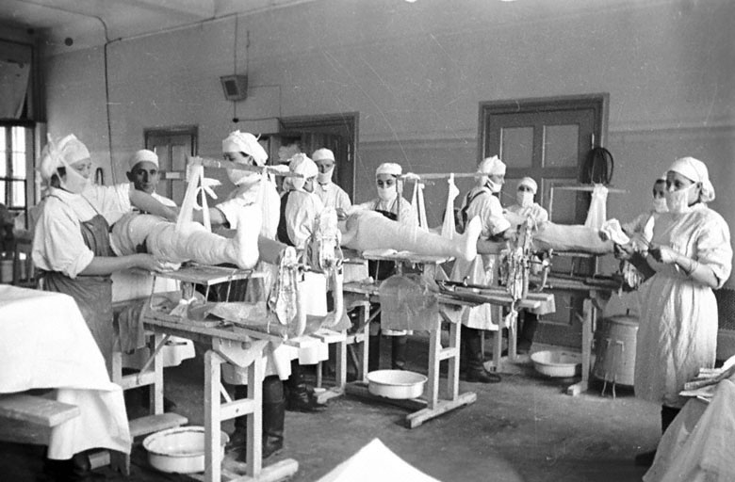
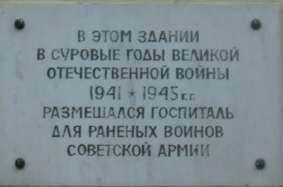
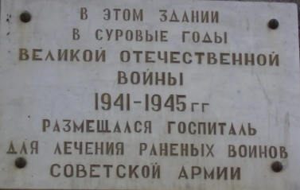
НОВОСИБИРСК – ГОРОД-ГОСПИТАЛЬ
В годы Великой Отечественной войны 1941-1945 гг. в Новосибирске находилось более 35 военных госпиталей. Город стал одним из крупнейших госпитальных центров СССР.
В госпиталях прошли лечение 218611 раненых солдат и офицеров. Проведено 55000 хирургических операций, свыше 17500 переливаний крови, сотни тысяч рентгенологических исследований.
Здесь же студенты Новосибирского медицинского института проходили производственную практику, а в свободное от учебы время работали медсестрами и санитарами.
Фото из архива музея истории НГМУ

Slide 11
КНИГИ И ФИЛЬМЫ О ПОДВИГЕ ВОЕННЫХ МЕДИКОВ
Книги из фонда библиотеки НГМУ:
  1. Смирнов, Е. И. Война и военная медицина. 1939-1945гг. : историческая литература / Е. И. Смирнов. - 2-е изд. испр. и доп. - Москва : Медицина, 1979. - 524 с.
  2. Бурденко, Н. Н. Советская военная хирургия в годы Великой Отечественной войны / Н. Н. Бурденко. - Москва : Московский рабочий, 1946. - 22 с.
  3. Мосолов, Н. Н. Медики на опаленных дорогах войны, к 60-летию Победы в Великой Отечественной войне 1941-1945 гг. : монография / Н. Н. Мосолов, Н. Д. Ющук, К. А. Пашков. - Москва : ВЕЧЕ, 2005. - 152 с.
Художественные фильмы:
«Сто солдат и две девушки» (о санинструкторе Але Буланиной),
-«Тактика бега на длинную дистанцию» (о подвиге врача Ивана Русака),
-«Поезд милосердия» (о событиях в санитарном эшелоне) и др.

Slide 12
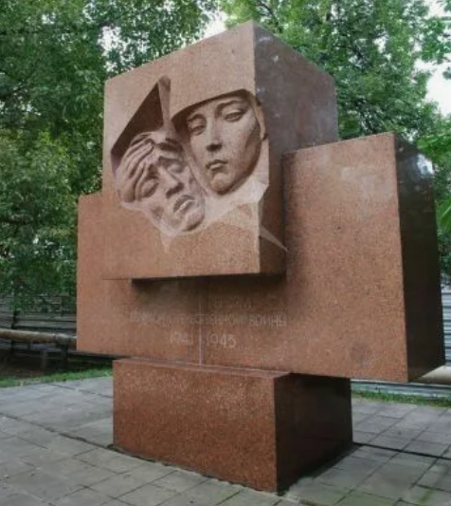
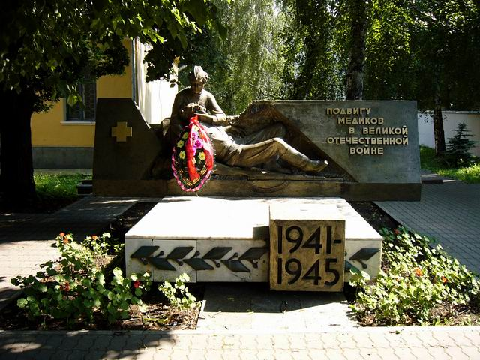
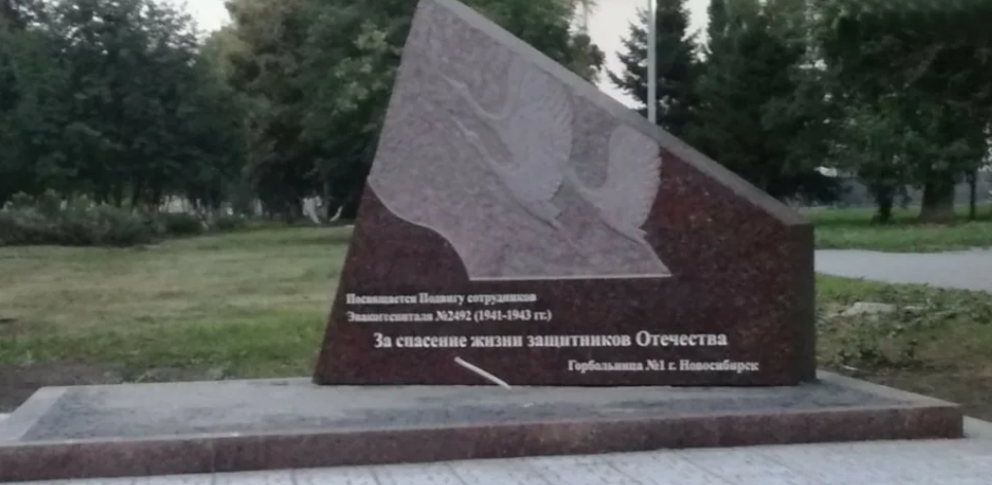
ПАМЯТНИКИ ВОЕННЫМ МЕДИКАМ
Памятники, посвящённые подвигу медицинских работников в Великой Отечественной войне, установлены в разных городах России. В Москве, Калуге, Санкт-Петербурге, Туле, Курске, Сочи, Ессентуках и других городах.
Памятник медикам-героям Великой Отечественной войны. Москва
Памятник военным медикам. Тамбов
(был установлен в 1985 году)
Памятник военным медикам на территории горбольницы №1 города Новосибирска

Slide 13
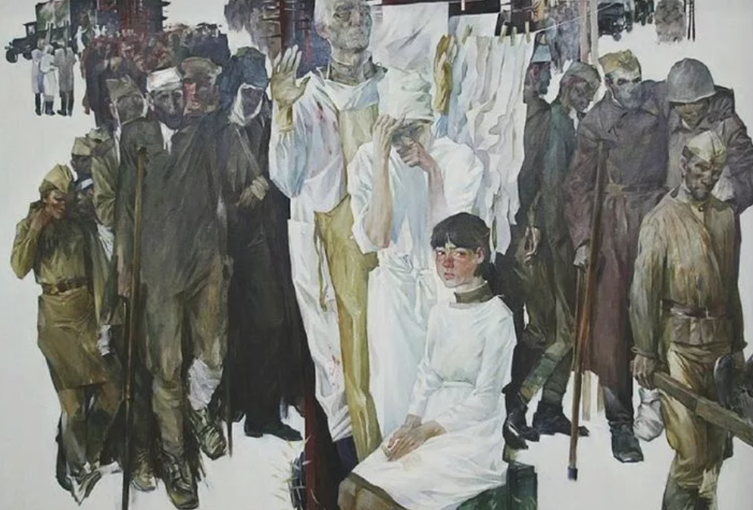
В ПАМЯТИ НАВЕЧНО
Живущие !
Извечно их храните
В глазах и думах
Матерей и вдов.
Храните в бронзе,
В памяти, в граните
Военврачей
сороковых годов.
Л. Попов
Художник Ю. В. Платонов «Безымянные»
Во время Великой Отечественной войны пропали без вести и погибли более 85 тысяч медиков. Из них более пяти тысяч врачей, более девяти тысяч средних медицинских работников, более двадцати трёх тысяч санитарных инструкторов, почти что пятьдесят тысяч санитаров и санитаров-носильщиков.

Slide 14
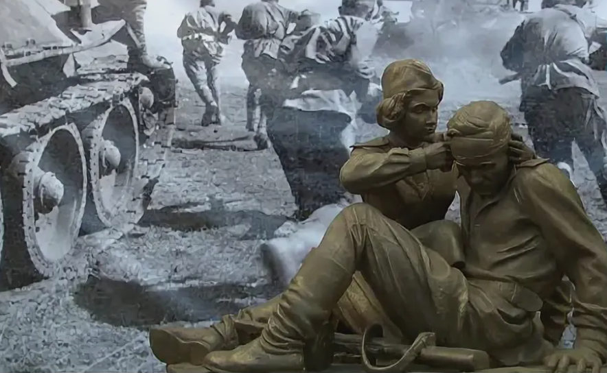
В ВЕКАХ НЕМЕРКНУЩАЯ СЛАВА
Военные медики – это не просто врачи на поле боя. Это целая армия спасателей, работавшая в нечеловеческих условиях во время Великой Отечественной войны 1941-1945 гг.
Более 116 тысяч медицинских работников были награждены орденами и медалями СССР. 47 медиков удостоены звания Героя Советского Союза (23 из них – посмертно).

Slide 15
ИСТОЧНИКИ И ЛИТЕРАТУРА
1. Смирнов, Е. И. Война и военная медицина. 1939-1945гг. : историческая литература / Е. И. Смирнов. – 2-е изд. испр. и доп. – Москва : Медицина, 1979. – 524 с.
2. Всё для фронта, всё для победы. Преподаватели и сотрудники НГМИ – консультанты эвакогоспиталей Новосибирска // Живём и помним: Новосибирский государственный медицинский институт в годы Великой Отечественной войны : 70-летию Великой Победы посвящается / ред. К.А. Бакулин. – Новосибирск : Сибмедиздат НГМУ, 2015. – С. 58-76.
3. Вклад Новосибирского медицинского института в победу в Великой Отечественной войне 1941-1945 годов / И.И. Николаева, С.Г. Шамовская-Островская, А.П. Надеев [и др.] // Медицина и образование в Сибири. – 2015. – №4. – С.2
4. eLIBRARY.RU : науч. электр. б-ка : сайт. – Москва, 2000 .– URL : https://elibrary.ru/defaultx.asp?s=true (дата обращения: 20.04.2026). Режим доступа: для зарегистрир. пользователей.
5. Новосибирский государственный медицинский университет : сайт. – Новосибирск, 1997. – URL: ngmu.ru (дата обращения : 20.04.2026). – Текст : электронный.
6. Подвиг медицинских сестер в годы Великой Отечественной войны – URL: https://www.smedk.ru/wp-content/uploads/files/concurs/podvig.pdf (дата обращения : 29.04.2026). – Текст : электронный.
7. Электронная библиотечная система НГМУ : сайт. – Новосибирск, 1997. – URL: https://library.ngmu.ru/ (дата обращения : 04.05.2026). – Текст : электронный.

Slide 16
СПАСИБО ЗА ВНИМАНИЕ!
С изданиями, представленными в презентации,
можно ознакомиться
в читальном зале научной литературы по адресу:
ул. Залесского, 4 (лабораторный корпус НГМУ,
2 этаж).
Часы работы с читателями:
понедельник-пятница 9:00-18:00,
суббота 9:00-17:00,
выходной – воскресенье.
Ждём вас в библиотеке НГМУ!
Сайт ЭБС НГМУ https://library.ngmu.ru/
Группа ВК https://vk.com/bibl_ngmu

